Slide 1

Produktpräsentation
ERP
Universalschwenkeinheit

Slide 2
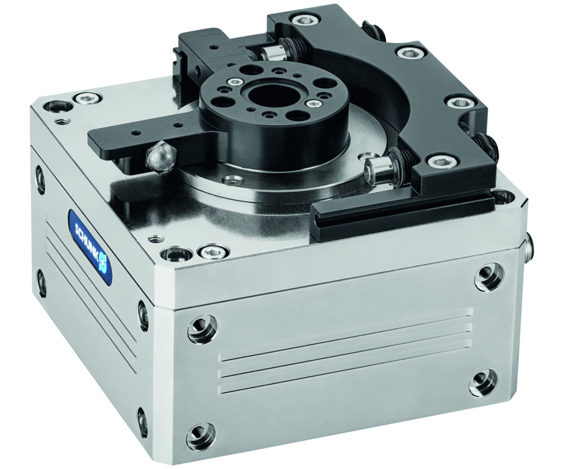
Universalschwenkeinheit
Elektrische Universalschwenkeinheit mit Direktantrieb und integrierter Steuerung für Schwenkwinkel 45°, 90° oder 180°
Die am einfachsten einzustellende elektrische Schwenkeinheit am Markt
Startklar in nur 2 Arbeitsschritten

Slide 3

Einfach. Schnell. Zuverlässig.
Ansteuerung über digitale I/O
Revolutionäre Auto-Learn-Funktion mit speicherbarem Bewegungsprofil
10-stufig einstellbare Geschwindigkeit für beide Drehrichtungen
Drehschalter optisch verbessert
Ritzel und Befestigung identisch zur pneumatischen Schwenkeinheit SRM

Slide 4
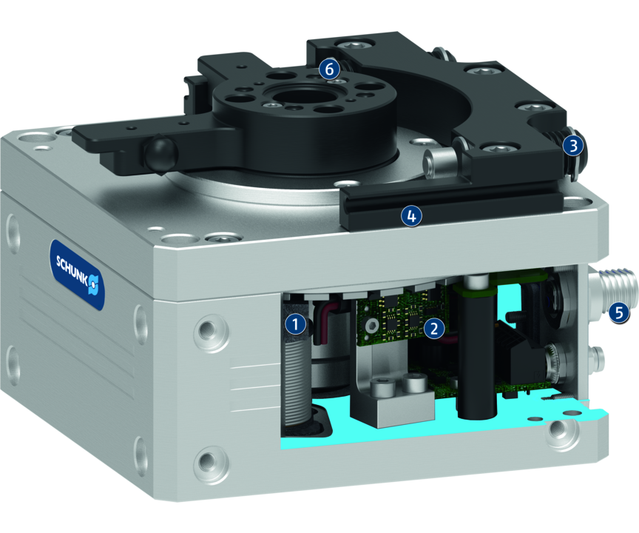
Funktionsprinzip
Funktionsbeschreibung
Der elektrische Antrieb besteht aus einem Primärteil (Motorwicklungen) und einem Sekundärteil (Permanentmagnete). Im Regler werden die Phase und Amplitude des angelegten elektrischen Stroms geregelt. Dadurch wird der mit Magneten besetzte Drehteller in Bewegung gebracht.
1
Antrieb
2
Steuerelektronik
3
Endlageneinstellung
4
Sensorik
5
Anschlussstecker
6
Abtriebsflansch

Slide 5
Vorteile – Ihr Nutzen
Ansteuerung über digitale I/O zur einfachen Inbetriebnahme und schnellen Einbindung in bestehende Anlagen
10-stufig einstellbare Geschwindigkeit für beide Drehrichtungen für hohe Flexibilität in der Zykluszeit
Direktantrieb zum nahezu verschleißfreien Einsatz für eine hohe Lebensdauer
Große Mittenbohrung zur Durchführung von Kabel und Schläuchen bei gleicher Bauhöhe der Einheit
Schwenkwinkel 45°, 90° oder 180° wählbar absolute Flexibilität bei der Auswahl des Schwenkwinkels, anwendungsspezifische Winkel sind auf Anfrage erhältlich
Wartungsfrei für hohe Maschinenverfügbarkeit und geringe Betriebskosten
Modularer Anbau verschiedener Optionen für die individuelle Anpassung an verschiedene Anwendungsfälle

Slide 6
Technische Daten
Technische Daten Übersicht
Baugröße | Drehmoment | Schwenkwinkel | Massenträgheitsmoment | Eigenmasse
 | [Nm] | [°] | [kgm²] | [kg]
25 | 2 | 45 .. 180 | 0.1 | 3.95 .. 3.97

